Slide 1
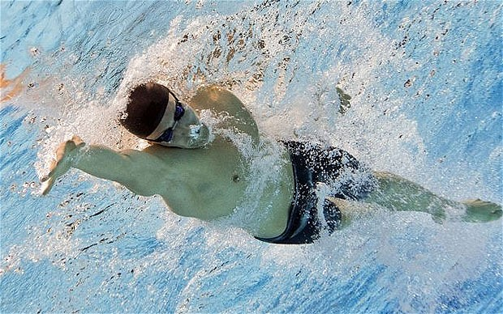

Mgr. et Mgr. Michaela Bátorová, Ph.D.
ÚVODNÍ HODINA

Slide 2

ORGANIZACE
Požadavky ke splnění předmětu
Aktivní docházka
  Maximálně 1 absence
  Maximálně 1 neaktivní účast – vypracování metodického listu navíc
Metodický výstup
  Dle zvoleného tématu vypracovat přípravu na hodinu i metodický list a odevzdat do odevzdávárny
Absolvování praxe je pro kombinované studenty dobrovolné
Plavání mateřských škol Kateřina Hašková – bazén Kraví Hora
  Pondělí: 9-11
  Úterý: 9-12
  Středa a čtvrtek: 8-12
  Pátek: 9-12
Úspěšné absolvování závěrečné zkoušky

Slide 3

ORGANIZACE
Požadavky ke splnění předmětu:
výstup dle přiděleného tématu – studijní materiály
  odevzdání do odevzdávárny: příprava na hodinu a metodický list
Organizace cvičení - bazén
výstupy dle zadaných témat – hry, základní plavecké způsoby, starty, obrátky…
základy vodní záchrany
plavání zdravotně postižených

Slide 4

POŽADAVKY
Do odevzdávárny v E-learningu odevzdat:
Výstup: příprava a metodický list
Praxe: DOBROVOLNÁ příprava a metodický list
V případě využití jedné pasivní účasti na bazénu: odevzdat VLASTNÍ přípravu na hodinu se stejným tematickým zaměřením jaké bylo na dané hodině
NEODEVZDÁVAT stejnou přípravu jako měli ti, co měli v dané lekci výstup!

Slide 5
STRUKTURA PLAVECKÉ JEDNOTKY
Struktura plavecké jednotky se neliší od klasické struktury běžné vyučovací jednotky tělesné výchovy a dělí se na:
Úvodní
Průpravnou
Hlavní
Závěrečnou

Slide 6
PŘEDPLAVECKÁ VÝUKA
Úvodní část – nástup (neformální), prezence, seznámení s programem hodiny, motivace
Průpravná část - samostatná nebo organizovaná činnost (hračky, honičky)
Hlavní část – formou hry a správnou motivací opakování známých pohybových dovedností a navázání nových
Závěrečná část – samostatná činnost, skluzavka, skoky a pády do vody, nástup, zhodnocení a pochvala

Slide 7
PLAVECKÁ VÝUKA NA ZŠ a SŠ
Úvodní část – nástup, kontrola hygienických požadavků, prezence, seznámení s programem a cílem hodiny, organizační pokyny (bezpečnost), motivace, rozcvičení a protažení na suchu
Průpravná část – rozplavání (dle možností žáků), hry ve vodě a herní činnosti zaměřené na jednotlivé plavecké dovednosti, průpravná cvičení pro hlavní část (prvkové plavání)
Hlavní část – opakování probraného učiva v různých formách a způsobech (s využitím pomůcek, soutěže), nácvik nových prvků na suchu i ve vodě, spojování prvků v celek, zdokonalování a rozvoj techniky (kondiční plavání)
Závěrečná část – různé hry, soutěže, skoky a pády do vody, potápění, vodní pólo, samostatná činnost, vyplavání, nástup, zhodnocení, pochvaly, nedostatky, nástin činnosti v dalších lekcích

Slide 8
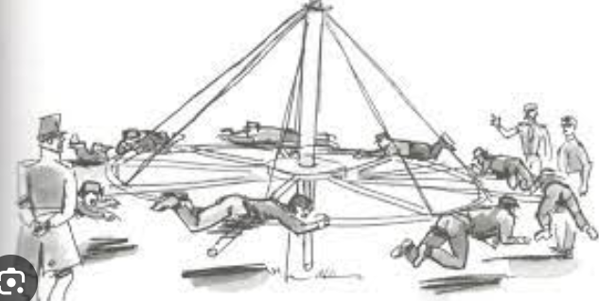
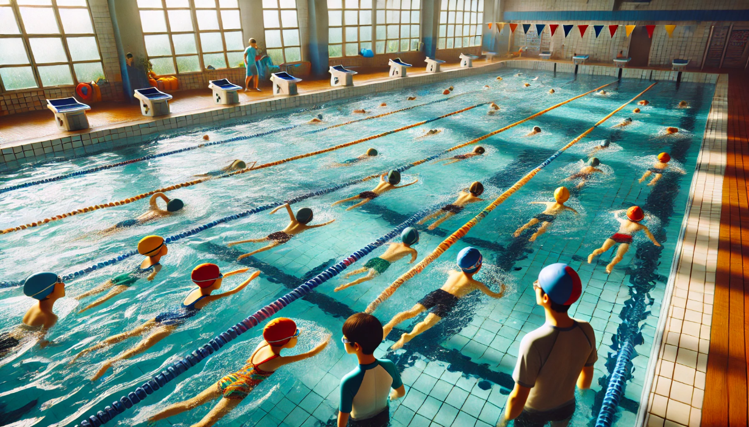
A jdeme dál na plavecký výcvik ☺

